Slide 1
DEPARTAMENTO DE ELÉCTRICA Y ELECTRÓNICA
CARRERA DE INGENIERÍA ELECTRÓNICA Y TELECOMUNICACIONES
TEMA:
CREACIÓN DE UN MODELO DE CALIBRACIÓN MULTIVARIANTE PARA DETERMINAR EL LÍMITE DE DETECCIÓN DE UN PROTOTIPO NARIZ ELECTRÓNICA PARA MEDICIÓN DE SUSTANCIAS EXPLOSIVAS
AUTORA:
STA. JESSICA NATHALY SALAZAR MARTÍNEZ
DIRECTORA: ING. ANA GUAMÁN. PhD
SANGOLQUÍ - 2018

Slide 2
TEMARIO
JUSTIFICACIÓN E IMPORTANCIA
OBJETIVOS
PROTOTIPO NARIZ ELECTRÓNICA
EXPERIMENTOS
PROCESAMIENTO DE SEÑALES
ANÁLISIS DE COMPONENTES PRINCIPALES
MODELOS DE CALIBRACIÓN
CONCLUSIONES
RECOMENDACIONES

Slide 3
JUSTIFICACIÓN E IMPORTANCIA
Las Fuerzas Armadas del Ecuador realizan constantes operativos a nivel nacional para controlar la venta, porte de armas y sustancias ilícitas en el país.
Tabla 1 Resultados presentados por el Comando Conjunto de las Fuerzas Armadas
En entrevistas realizadas a personal especializado del Comando Conjunto de las Fuerzas Armadas se investigó que las sustancias con las cuales se mezclan los explosivos para camuflarlos en su gran mayoría son alimentos, como latas de tomate, patatas, frutas, café. También sustancias de uso común como pasta de dientes o jabón.
Resultados | Ene-Mar | Abr-Jun | Jul-Sep | Oct-Dic | Total 2015
Numero de explosivos decomisados, incautados, abandonados | 7402 | 851 | 303 | 442 | 8998

Slide 4
OBJETIVOS
Objetivo general
Generar un modelo de calibración multivariante para determinar el límite de detección del prototipo nariz electrónica para medición de sustancias explosivas.
Objetivos específicos
Crear un modelo multivariante para la calibración de una nariz electrónica.
Determinar la mínima concentración de sustancias explosivas que se encuentran mezcladas con otros componentes, que es capaz de diferenciar el prototipo.
Realizar el análisis estadístico del modelo multivariante.
Analizar los resultados obtenidos mediante el software R.

Slide 5
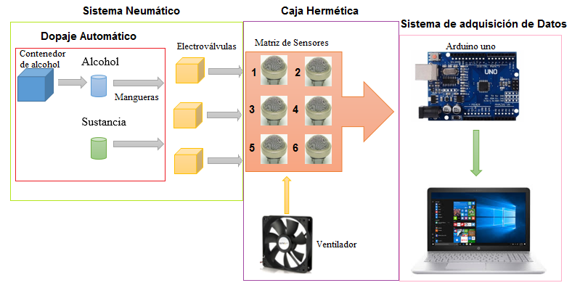
PROTOTIPO NARIZ ELECTRÓNICA
El prototipo que se utilizó en este proyecto fue realizado por (Vallejo & Zurita, 2017), el cual es un dispositivo compacto y portable que consta de las siguientes partes: Cámara de sensores, Bloque Neumático, Sistema de Dopaje y Bloque de Adquisición.
Figura 2 Prototipo Nariz Electrónica utilizado para el trabajo de investigación
Fuente: (Vallejo & Zurita, 2017)
Figura 1 Esquema de las partes que tiene la nariz electrónica

Slide 6
EXPERIMENTACIÓN
Toma de datos
Limpieza del dispositivo (7min-14min)
Introducir sustancias: Dopante y explosiva
Respira en 1 minuto
Tiempo aproxim. 22.5 minutos
Datos a diferentes concentraciones (0 a 3g) aleatoriamente
15 mediciones por día
Se obtuvo un total de 149 experimentos: 50 con TNT en estado puro, 49 con pólvora pura, 15 con TNT y Jabón, 15 con TNT y pasta dental, 10 de pólvora con jabón y 10 con pólvora y pasta dental

Slide 7
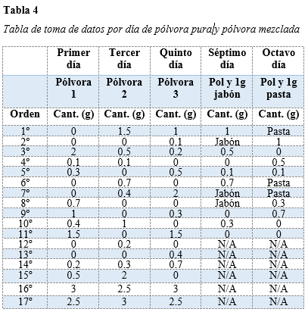
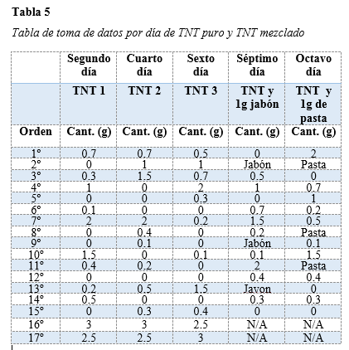
EXPERIMENTACIÓN
Se utilizó una balanza electrónica de marca CAMRY el grado de precisión del instrumento fue de 0.01g.

Slide 8
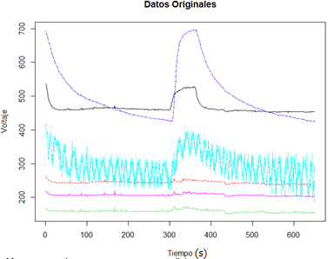
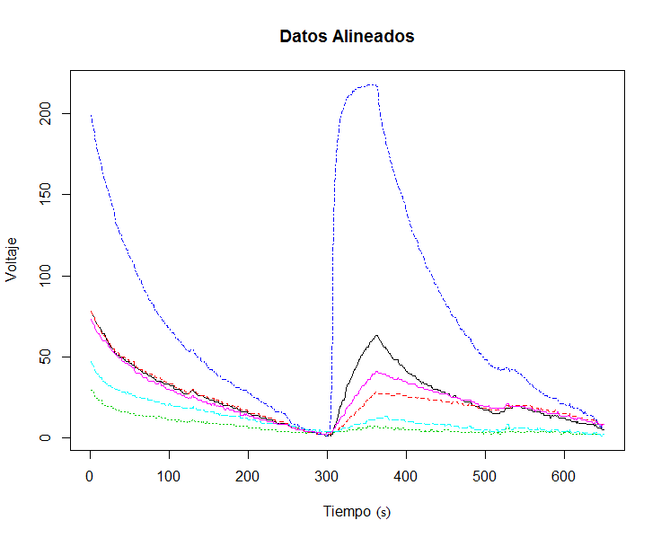
PROCESAMIENTO DE SEÑALES
Corrección de líneas base de cada uno de los experimentos
Se estableció una misma línea base para todos los experimentos, ya que al realizar los modelos de calibración multivariantes se comparan cada uno de los picos de la señal a diferentes concentraciones.
Figura 3 Señal original
Figura 4 Señales con líneas base alineadas

Slide 9
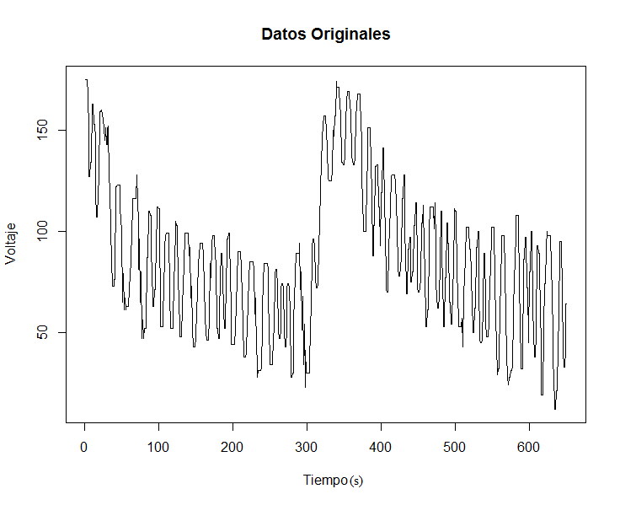
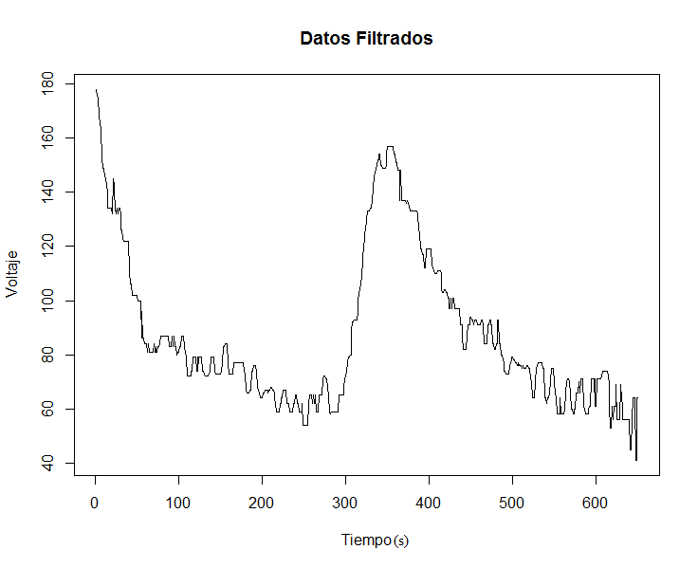
PROCESAMIENTO DE SEÑALES
Filtrado de señales
Ruido en el ambiente
Ruido térmico que los componentes como resistores o transistores de la placa PCB
Vibraciones que produce el dispositivo cuando se realiza el proceso de limpieza y cuando respira la nariz electrónica.
Lo que se quiere es eliminar el ruido de alta frecuencia, se utilizó un filtro de mediana.
Figura 5 Filtro de mediana con una ventana de k=5

Slide 10
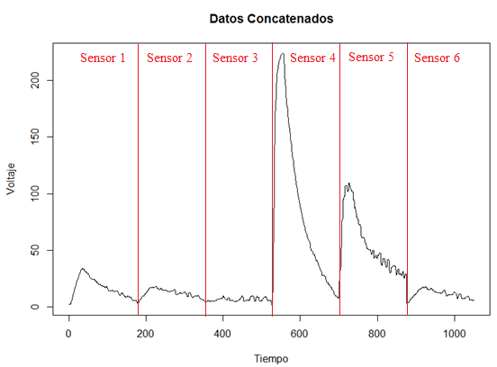
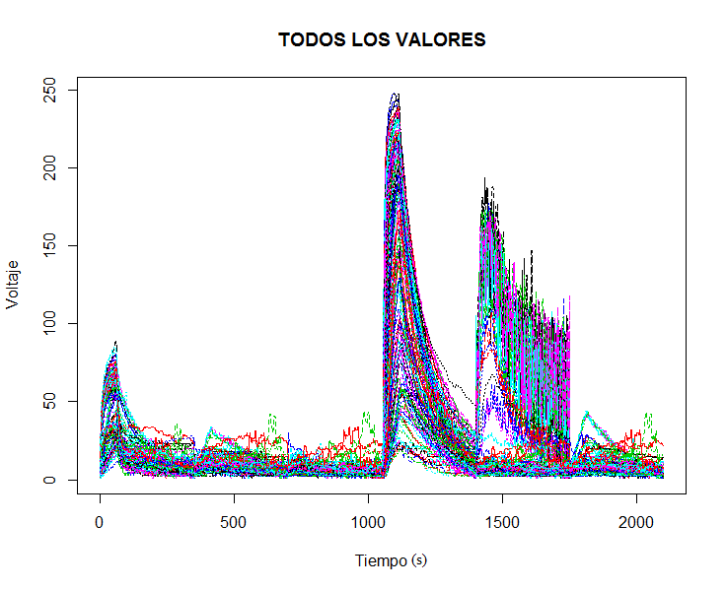
PROCESAMIENTO DE SEÑALES
Concatenación de vectores
Teniendo originalmente 149 experimentos (matrices de N sensores con P muestras), al concatenar se crearon vectores de 1x(N*P), estos vectores se volvieron a guardar en una nueva matriz C de dimensiones 149xM siendo M=N*P, donde M son las características de los 149 experimentos.
Figura 6 Datos concatenados con 2100 características de 6 sensores de un experimento
Figura 7 Datos concatenados de 149 experimentos con 6 sensores

Slide 11
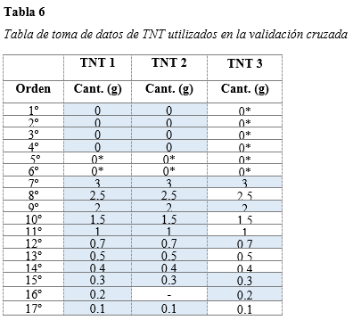
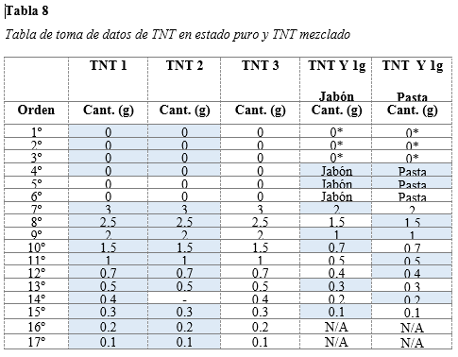
ORGANIZACIÓN DE DATOS
Se crearon cuatro modelos de calibración: uno de TNT en estado puro, la cual tenía una dimensión de 50x1750 siendo 50 el número de experimentos y 1750 las características de los 5 sensores, para TNT mezclado una matriz de 30x1750

Slide 12
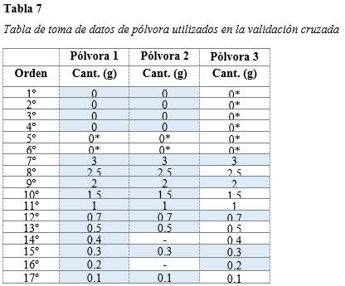
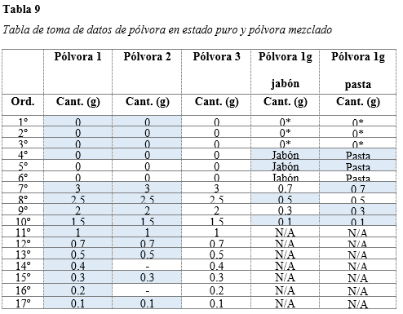
ORGANIZACIÓN DE DATOS
Para pólvora pura se creó una matriz de 49x1750 y para pólvora mezclada una matriz de dimensiones 20x1750.

Slide 13
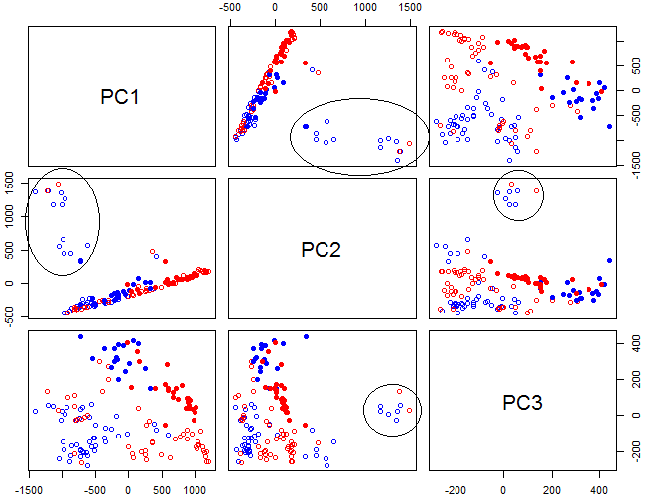
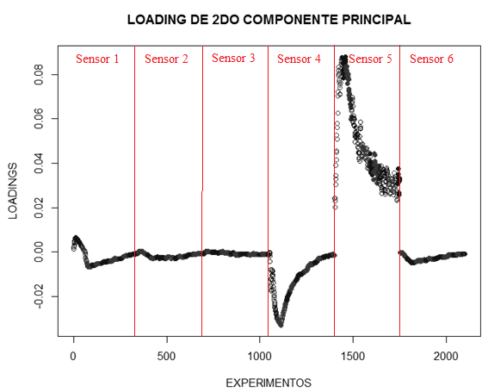
ANÁLISIS DE COMPONENTES PRINCIPALES
Problemas con proceso experimental
El PC1 vs PC2 donde se aprecia que existen datos separados del conjunto total los mismos que se encuentran encerrados en una circunferencia.
La respuesta del quinto sensor es distinta a la de los demás
Figura 8 PCA de todos los datos sin suprimir el quinto sensor.
Figura 9 Loading del segundo componente principal sin eliminar el quinto sensor

Slide 14
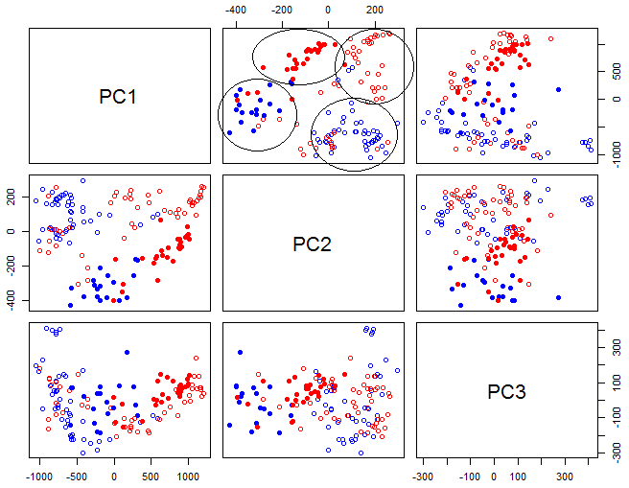
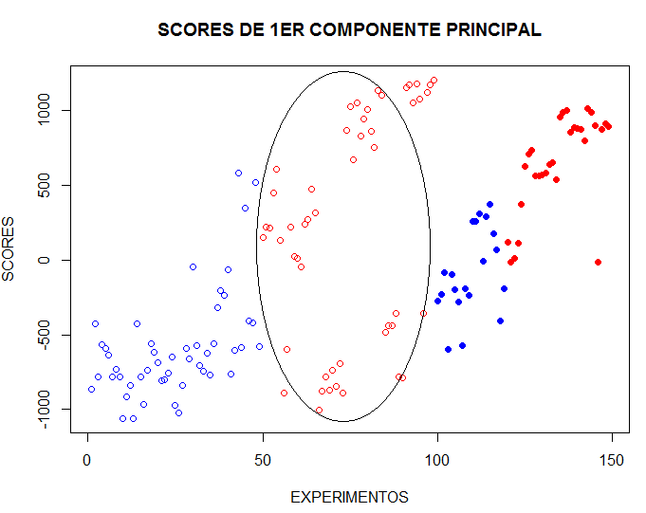
ANÁLISIS DE COMPONENTES PRINCIPALES
Resolución de problemas con fase experimental
Figura 10 PCA de todos los datos suprimiendo el quinto sensor.
Figura 11 Scores del primer componente principal de las
muestras sin el quinto sensor.

Slide 15
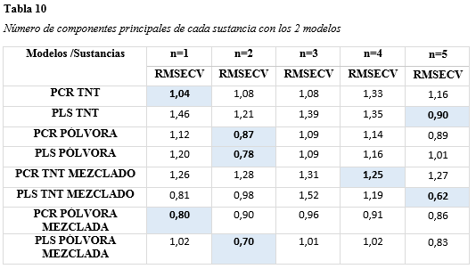
MODELOS DE CALIBRACIÓN
Determinación del número de componentes principales (PC)
Mediante la técnica de validación cruzada se determinó el número de componentes principales n y variables latentes, con iteraciones de k=10, variando el número de componentes n de 1 a 5, obteniéndose el menor valor de RMSECV.

Slide 16
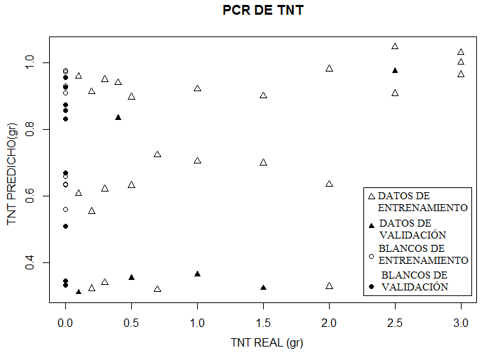
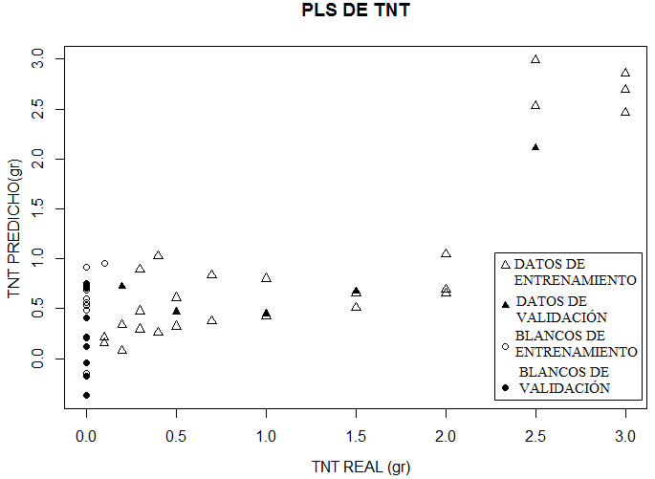
MODELOS DE CALIBRACIÓN
Regresión de Componentes Principales (PCR) y Regresión por mínimos cuadrados parciales (PLS) para TNT
La regresión de componentes principales con un n=1 y la regresión por mínimos cuadrados parciales con un n=5
(a)Datos de PCR de TNT (b) Datos de PLS de TNT
Figura 12 Modelos multivariantes para TNT.

Slide 17
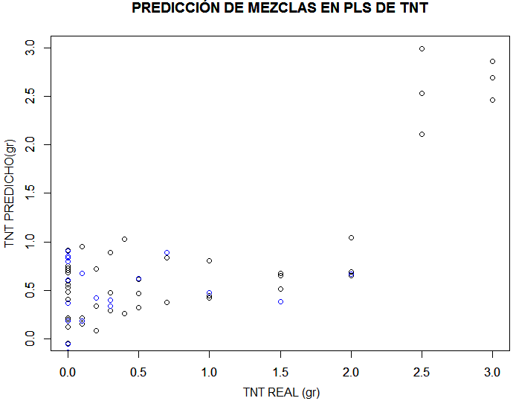
MODELOS DE CALIBRACIÓN
Figuras de Mérito y Límite de detección
Figura 13 Mezclas proyectadas en el modelo PLS de TNT

Slide 18
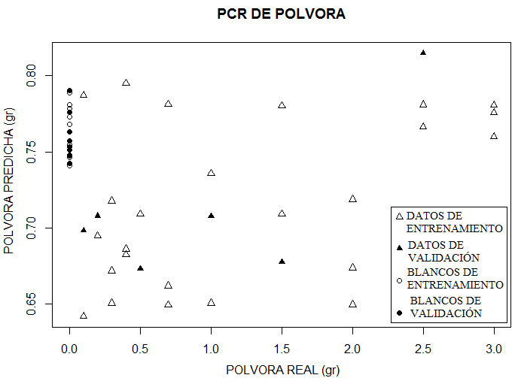
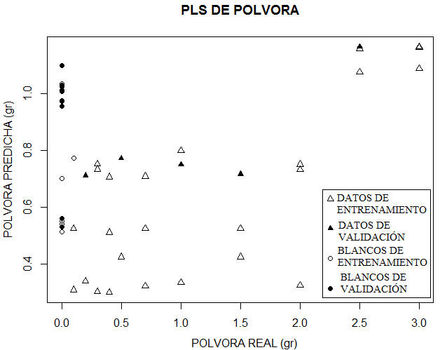
MODELOS DE CALIBRACIÓN
Regresión de Componentes Principales (PCR) y Regresión por mínimos cuadrados parciales (PLS) para pólvora
La regresión de componentes principales con un n=2 y la regresión por mínimos cuadrados parciales con un n=2
(a)Datos de PCR de pólvora (b) Datos de PLS de pólvora
Figura 13 Modelos multivariantes para pólvora

Slide 19
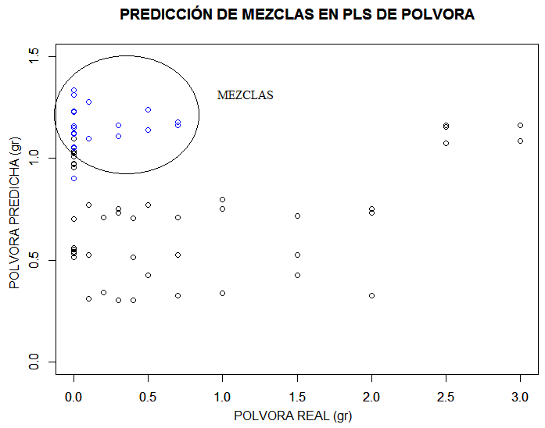
MODELOS DE CALIBRACIÓN
Figuras de Mérito y Límite de detección
Figura 13 Mezclas proyectadas en el modelo PLS de pólvora

Slide 20
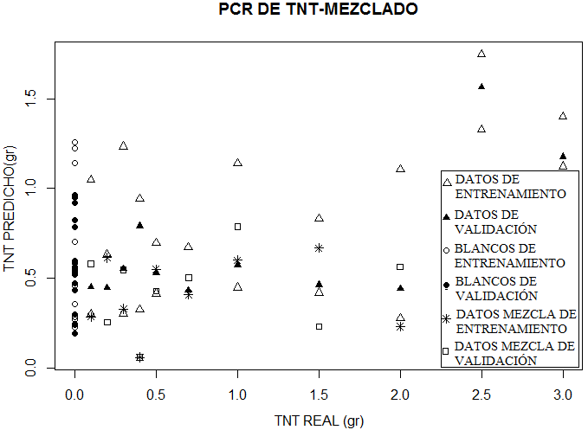
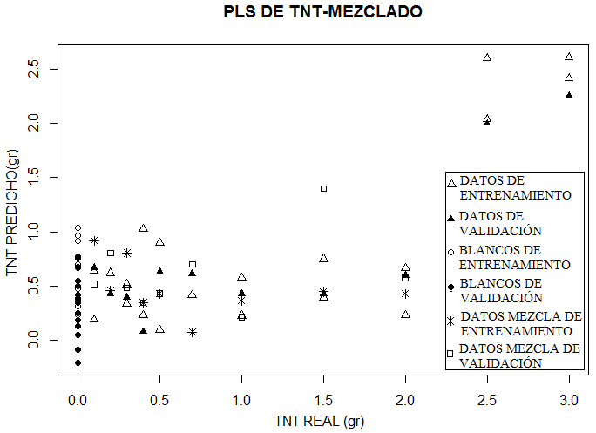
MODELOS DE CALIBRACIÓN
Regresión de Componentes Principales (PCR) y Regresión por mínimos cuadrados parciales (PLS) de TNT mezclado
La regresión de componentes principales con un n=4 y la regresión por mínimos cuadrados parciales con un n=5
(a) Datos de PCR de TNT mezclado (b) Datos de PLS TNT mezclado
Figura 30 Modelos multivariantes para TNT mezclado

Slide 21
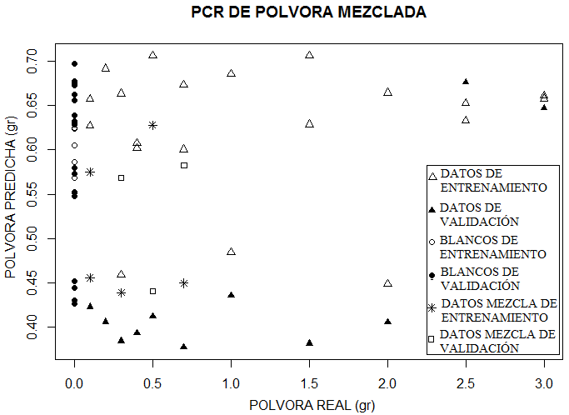
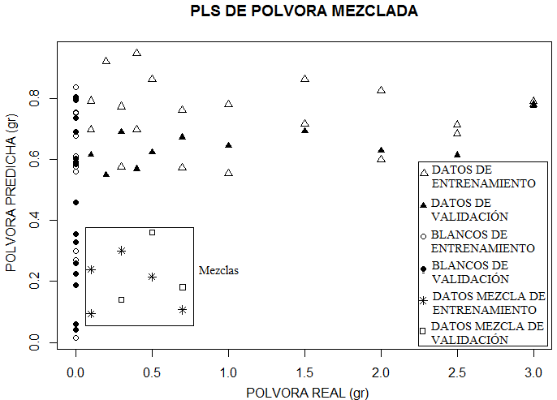
MODELOS DE CALIBRACIÓN
Regresión de Componentes Principales (PCR) y Regresión por mínimos cuadrados parciales (PLS) de pólvora mezclado
La regresión de componentes principales con un n=1 y la regresión por mínimos cuadrados parciales con un n=2
(a) Datos de PCR de pólvora mezclado (b) Datos de PLS pólvora mezclado
Figura 30 Modelos multivariantes para TNT mezclado

Slide 22
CONCLUSIONES
Se generó el modelo de calibración multivariante de regresión por mínimos cuadrados parciales para determinar el límite de detección del prototipo nariz electrónica para medición de las sustancias explosivas para TNT de 1.42gr y pólvora de 0.99gr.
Se determinó la mínima concentración de sustancia explosiva que el dispositivo nariz electrónica puede predecir al encontrarse mezclada con sustancias de uso común como jabón y pasta dental, para pólvora fue de 0.86g mediante el modelo de regresión por mínimos cuadrados parciales y para la sustancia explosiva TNT la mínima cantidad en gramos que el dispositivo puedo predecir es de 1.02g.
Se realizó un análisis estadístico de los modelos utilizados para la detección de sustancias explosivas en el cual se determinó que el modelo de regresión lineal multivariante de componentes principales (PCR) fue menos eficiente en comparación al modelo de regresión por mínimos cuadrados parciales (PLS), ya que en todos los experimentos realizados se obtuvo un coeficiente de determinación en un rango desde 0.10 a 0.31 que es calificado como “muy malo”. Comparando con los coeficientes de determinación del modelo PLS que oscilan en un rango de 0.39 a 0.73 que es calificado entre “regular” y “bueno”, por lo tanto el modelo que mejor estimaciones realiza para sustancias explosivas es el modelo PLS.

Slide 23
CONCLUSIONES
Se concluyó que el modelo de análisis de componentes principales ayudó a determinar las causas por las cuales existían errores en la predicción de los datos al utilizarse los modelos de regresión multivariantes. También se pudo corregir el error de dispersión y variabilidad que se tenían en los experimentos eliminando los valores del quinto sensor en cada muestra.
Se concluyó que el software utilizado en este proyecto fue muy beneficioso al ser una herramienta estadística para la realización del acondicionamiento de las señales, algoritmos de regresión multivariante y del cálculo de los límites de detección, ya que este cuenta con varias funciones que sirven para estos fines, además de ser un programa con una interfaz amigable para el usuario.

Slide 24
RECOMENDACIONES
Se recomienda que para la creación de los modelos de regresión multivariante se realicen algoritmos de preprocesamiento de señales, que permitan acondicionar y ordenar los datos experimentales de forma que estos puedan ser utilizados de manera rápida en los modelos multivariantes.
Se recomienda utilizar como técnica estadística la validación cruzada, ya que se usa comúnmente en entornos donde se requiere estimar la precisión con la que el modelo va a funcionar en la práctica siempre y cuando no se tenga una cantidad de datos demasiado elevada, ya que el costo computacional de este método puede ser también elevado.
Se recomienda que para futuros trabajos de investigación con esta nariz electrónica se utilicen valores de concentraciones superiores a 1g, ya que como se observó en los resultados el límite de detección mínimo que se obtuvo en los experimentos fue de 0.7g esto garantizaría una mejor discriminación de las sustancias que se analicen. Además sería interesante observar si los modelos de regresión multivariante predicen de manera más exacta sustancias mayores a 1g de concentración.

Slide 25
RECOMENDACIONES
Se recomienda que para trabajos futuros se realicen experimentos con los cuales se permita determinar la cantidad óptima de alcohol que el sistema de dopaje debe tener para que no existan errores experimentales.
Se recomienda que al utilizar una función del software R-studio primero se investiguen los parámetros de entrada y salida de dicha función, mediante la ayuda (help) que presenta el mismo programa.
Se recomienda realizar un análisis correctivo en la parte física del prototipo nariz electrónica, para determinar errores que afecten la realización de trabajos futuros, sobre todo verificar el funcionamiento del quinto sensor y si es necesario reemplazarlo, ya que en este trabajo de investigación eso se encontraba fuera del alcance del mismo.

